Slide 1
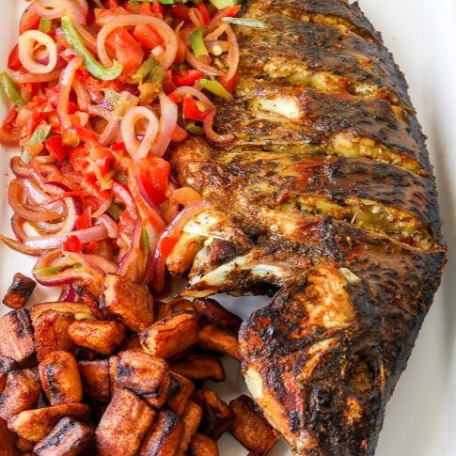
GESTION DES COMMANDES DE REPAS EN LIGNE
App restau
Sous la coordination de Mr Junior Essono

Slide 2

Membres du groupe
Nguiakam Angel (chef )
Silha Kamsu Jason (sous-chef)
Awounang Danielle
Motso Alix
Kentchoung Dani
Tatsinkou Crispin
Fotso Manuel
Samy Bodio
Makolo Annaelle
Kangue Loïc

Slide 3
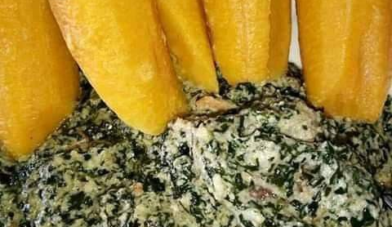
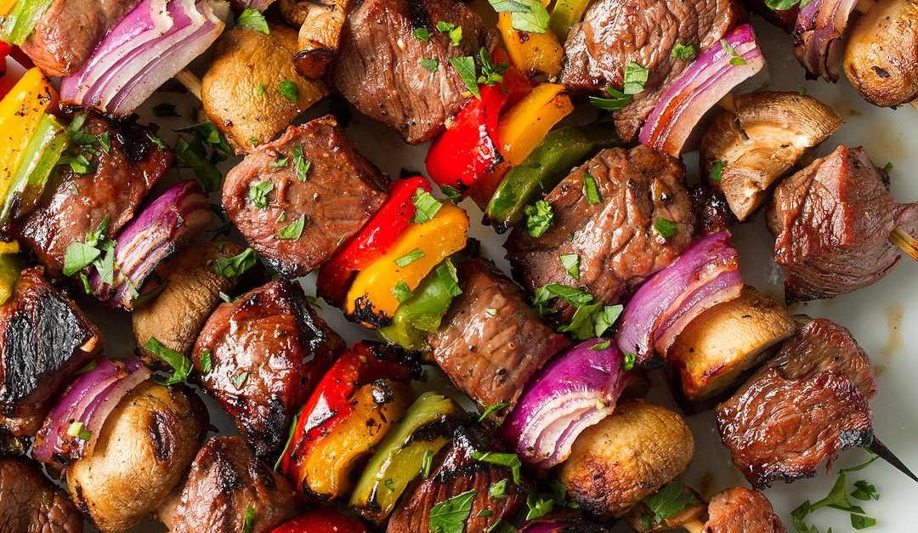
OBJECTIFS
Notre application App Restaurant est conçu pour aider les utilisateurs (restaurants) de vendre de bon plats en ligne et de commander des repas en ligne sans avoir à se déplacer (client).

Slide 4
Utilisateurs de application:
L’administrateur
Le responsable du restaurant
Le client

Slide 5
.
L’administrateur
Le responsable de restaurant
Le client
C’est celui qui gère en quelque sorte application. Il decide de quels plats les responsible de restaurant on le droit de publier dans application.
C’est lui qui gère un restaurant dans l’application. Il s’accorde avec les exigences de l’administrateur pour publier un menu du jour que les clients pourront consulter et commander.
Celui-ci va consulter les menus disponibles et passer les commandes dans l’application..

Slide 6
Fonctionnalités admin
SE CONNECTER
ajout restaurant
éditer restaurant
rechercher restaurant
ajouter un menu du jour
historiques commandes
éditer admin
supprimer restaurant
supprimer menu
se déconnecter
quitter

Slide 7
Fonctionnalités responsable du restaurant
ajouter restaurant
consulter détail menu
rechercher menu
rechercher plat
ajouter menu au panier
effectuer une commande
consulter des commandes
noter restaurant
se déconnecter
quitter

Slide 8
Fonctionnalités client
consulter le menu du jour
consulter détails d'un menu
consulter restaurants
rechercher menu
rechercher plat
ajouter menu au panier
effectuer une commande
consulter des commandes
noter restaurant
se déconnecter
quitter

Slide 9
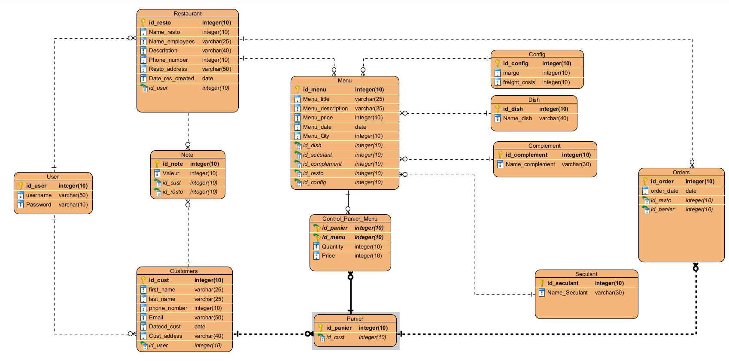
MCD

Slide 10



Synthèse
Avec PowerPoint, vous pouvez créer des présentations et partager votre travail avec d’autres personnes, où qu’elles soient. Tapez ici le texte souhaité pour commencer. Vous pouvez également ajouter des images, des dessins et des vidéos sur ce modèle. Enregistrez sur OneDrive et accédez à vos présentations à partir de votre ordinateur, tablette ou téléphone.

Slide 11

MERCI
Pour votre attention!

